Slide 1

Sinais Fracos
Aluno: Rodrigo Teixeira dos Santos

Slide 2
Gestão do conhecimento
Análise bibliométrica

Slide 3
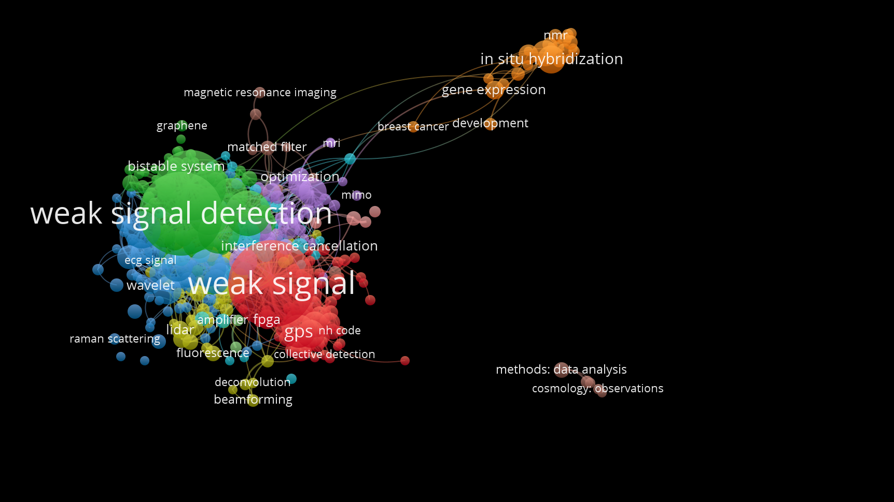
Pesquisa
7800 resultados;
Pesquisa em cima do termo “Weak signals”;

Slide 4
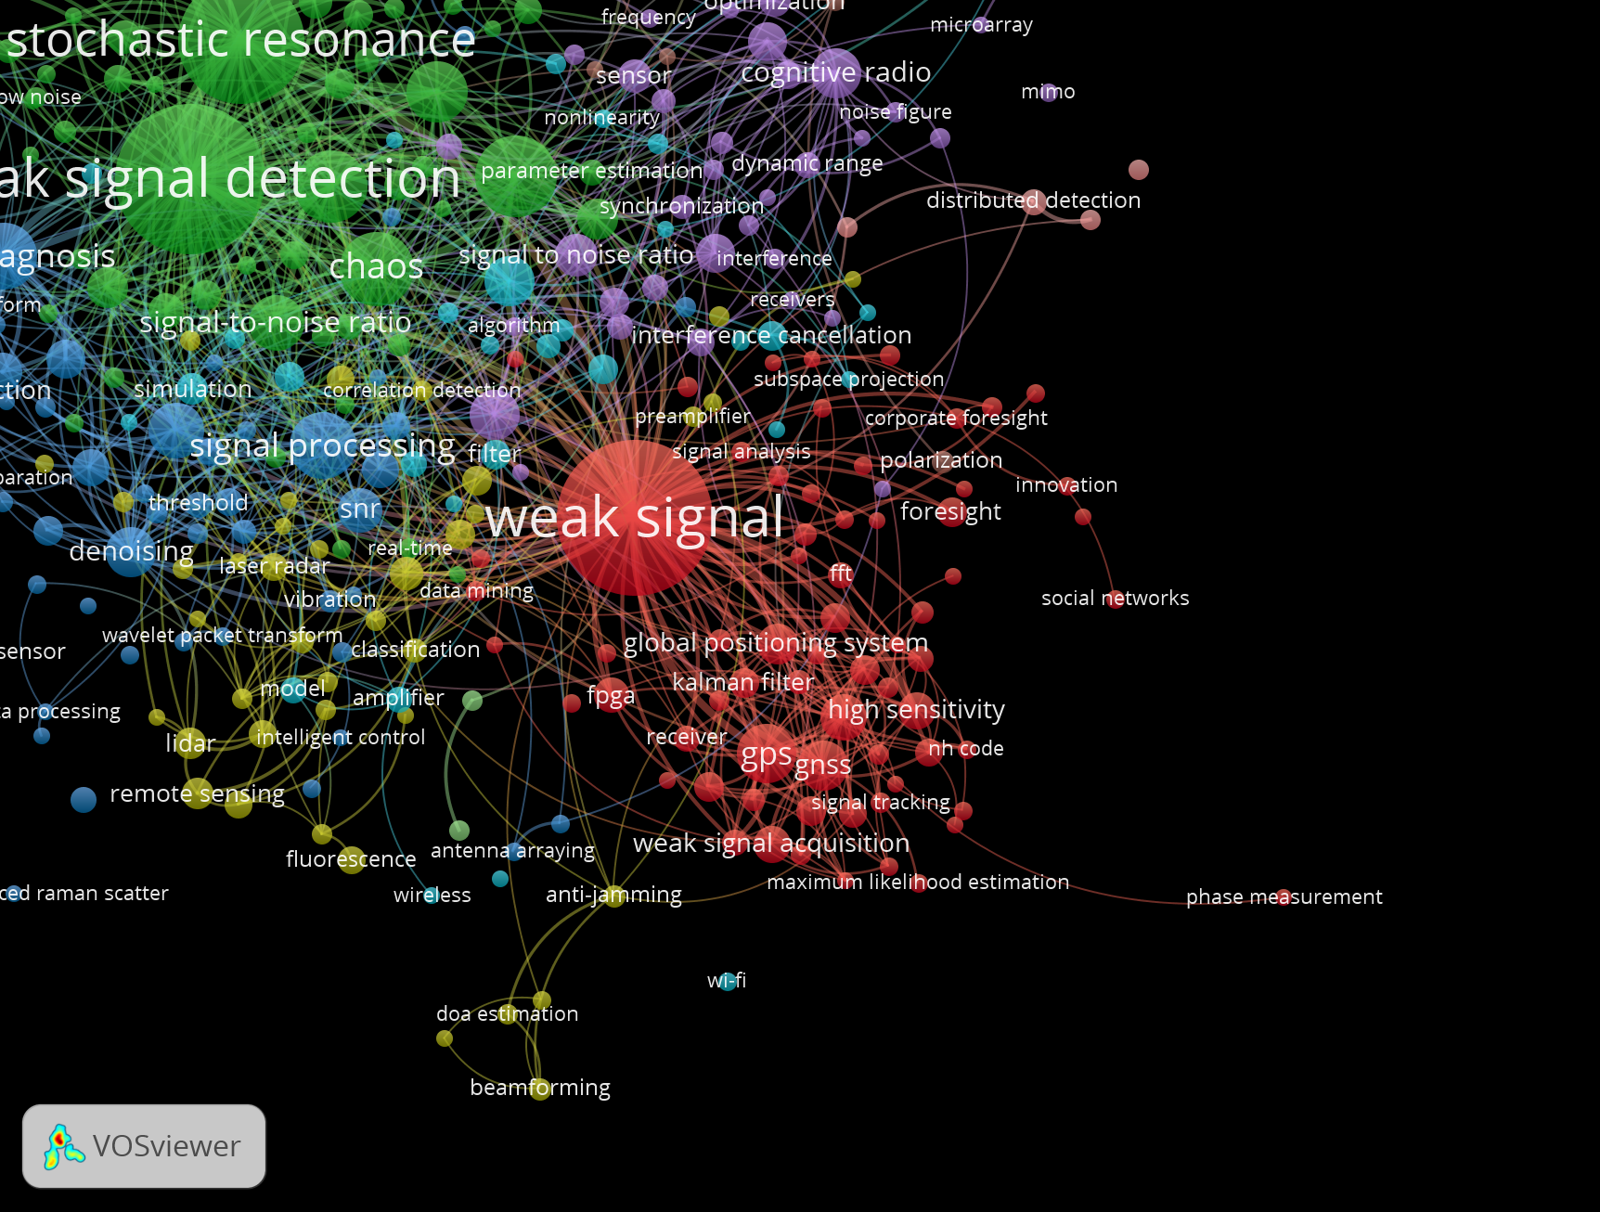
Pesquisa
7800 resultados;
Avaliação dos resultados.

Slide 5
Análise bibliométrica - Avaliação
 | Pesquisa feita no dia 17 de abril de 2019 | Registros
 | TITLE-ABS-KEY ( "weak signals" ) | 7859
 | ( TITLE-ABS-KEY ( "weak signals" ) ) AND ( "scenario planning" ) | 7 | 298
 | ( TITLE-ABS-KEY ( "weak signals" ) ) AND ( "big data" ) | 30
 | ( TITLE-ABS-KEY ( "weak signals" ) ) AND ( "horizon scanning" ) | 21
 | ( TITLE-ABS-KEY ( "weak signals" ) ) AND ( corporate ) | 126
 | ( TITLE-ABS-KEY ( "weak signals" ) ) AND ( foresight ) | 114
pesquisa1 | ( TITLE-ABS-KEY ( "weak signals" ) ) AND ( ( "scenario planning" ) OR ( "big data" ) OR ( "horizon scanning" ) OR ( "corporate" ) OR ( "foresight" ) ) | 205

Slide 6
Análise bibliométrica - Avaliação
pesquisa2 | ( TITLE-ABS-KEY ( "weak signals" ) ) AND ( ( "scenario" ) OR ( "planning" ) OR ( "big" ) OR ( "data" ) OR ( "scanning" ) OR ( "scanning" ) OR ( "corporate" ) OR ( "foresight" ) ) | 3407
pesquisa3 | ( TITLE-ABS-KEY ( "weak signals" ) ) AND ( ( "big data" ) OR ( "corporate" ) OR ( "foresight" ) ) | 201 | Feita após avaliar os resultados da pesquisa1 onde, depois de avaliar a network do vosviewer, a área de interesse gira em torno de "big data", "corporate" e "foresight". Após refazer a pesquisa no scopus com essas palavras chave, além de "weak signals", verifica-se que grande parte dos resultados encontrados anteriormente (pesquisa1) giram em torno dessas palavras-chave.

Slide 7
Análise bibliométrica - Avaliação
pesquisa4 | ( TITLE-ABS-KEY ( "weak signals" ) ) AND ( ( "big data" ) OR ( "corporate" ) OR ( "foresight" ) ) AND ( LIMIT-TO ( SUBJAREA , "BUSI" ) OR LIMIT-TO ( SUBJAREA , "SOCI" ) OR LIMIT-TO ( SUBJAREA , "COMP" ) OR LIMIT-TO ( SUBJAREA , "ECON" ) OR LIMIT-TO ( SUBJAREA , "DECI" ) ) | 178 | Feita após avaliar os resultados da pesquisa3 e focar nas áreas corretas (BUSINESS, SOCIAL SCIENCES, COMPUTER SCIENCE, ECONOMETRICS e DECISION SCIENCES.
pesquisa5 | ( TITLE-ABS-KEY ( "weak signals" ) ) AND ( ( "big data" ) OR ( "corporate" ) OR ( "foresight" ) OR ( "wild cards" ) ) AND ( LIMIT-TO ( SUBJAREA , "BUSI" ) OR LIMIT-TO ( SUBJAREA , "SOCI" ) OR LIMIT-TO ( SUBJAREA , "COMP" ) OR LIMIT-TO ( SUBJAREA , "ECON" ) OR LIMIT-TO ( SUBJAREA , "DECI" ) ) | 185 | Feita após encontrar alguns artigos interessantes sobre o assunto e ver que ele está diretamente relacionado com o trabalho.

Slide 8
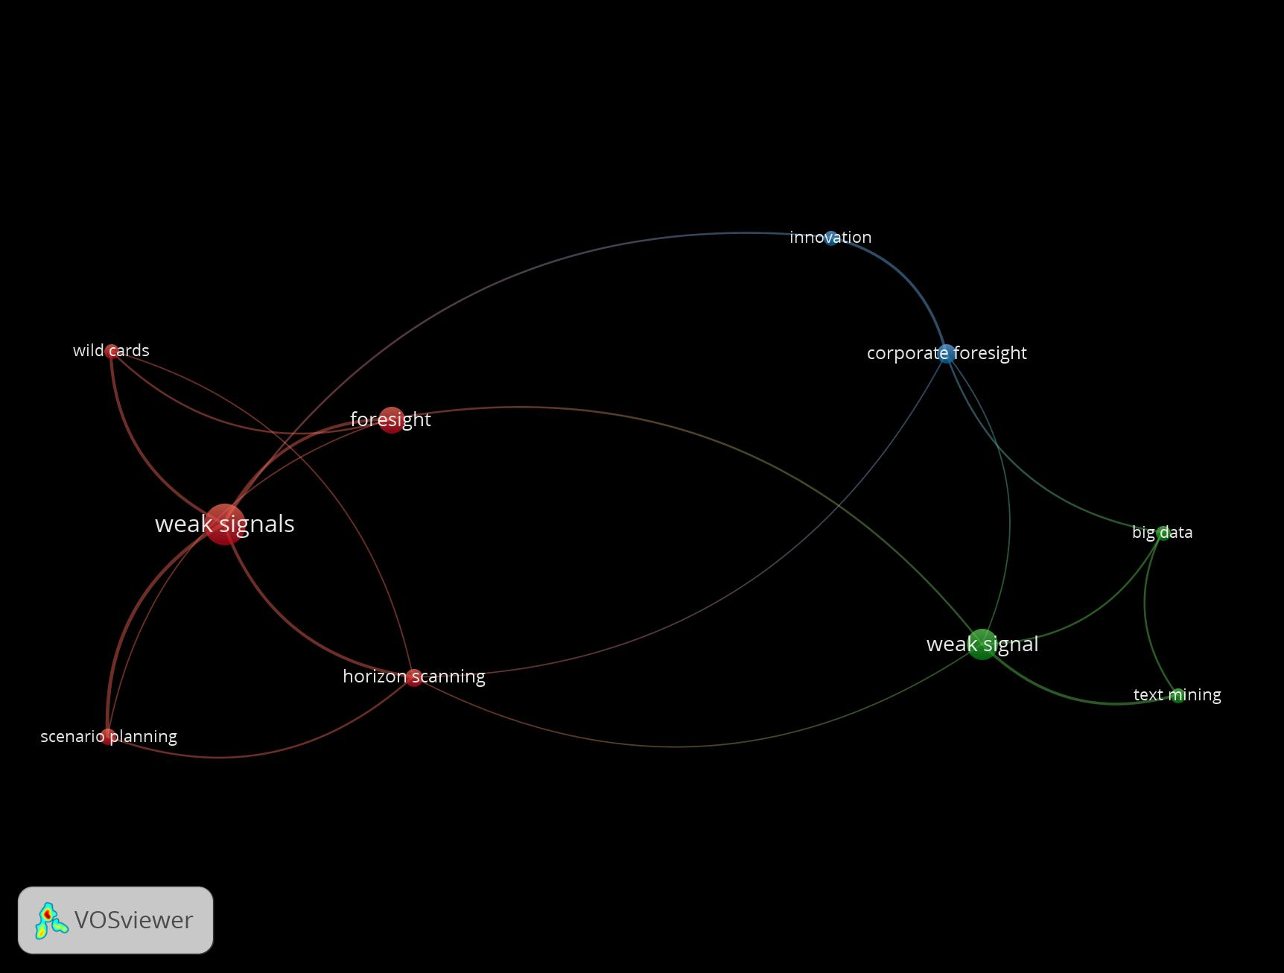
Pesquisa
185 resultados;
Palavras-chave.

Slide 9
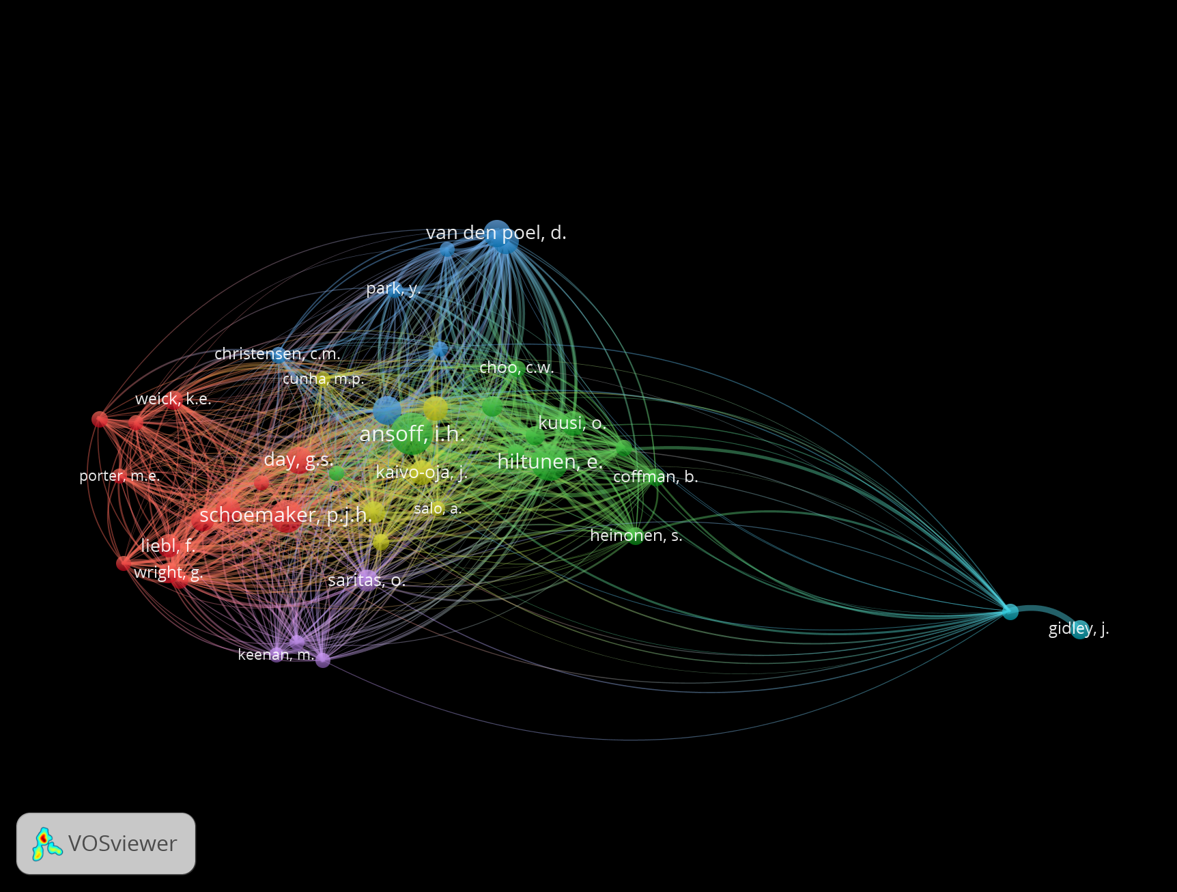
Pesquisa
185 resultados;
Autores.

Slide 10
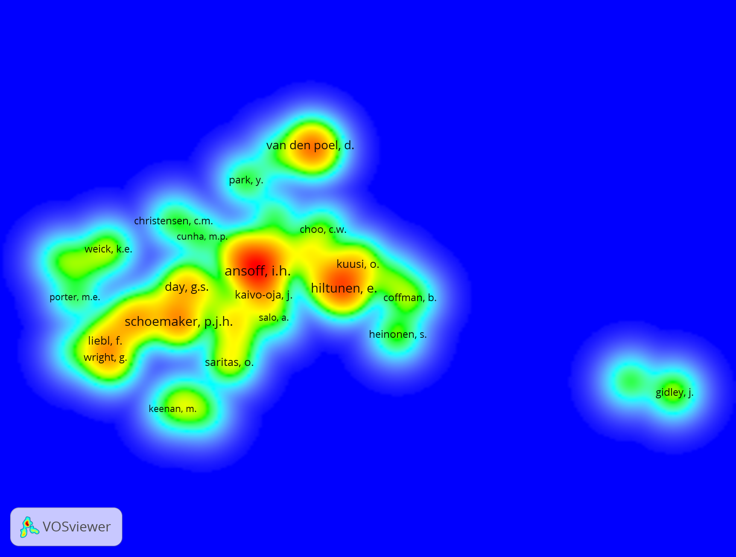
Pesquisa
185 resultados;
Autores.

Slide 11
Situação atual
Leitura do primeiro quartil (ou a regra de paretto )dos artigos mais citados (scopus);
Conteúdos:
Conceituação de sinais fracos;
Mecanismos de busca de sinais fracos;
Utilização de Data Science para encontrar ataques terroristas (lone wolf terrorists);
Busca de sinais fracos na área de educação;

Slide 12
OBRIGADO

